Slide 1


PROYECTO FINAL
TESTING QA MANUAL
COMISION 35075
Sulay Loor Morán

Slide 2
ÍNDICE
Introducción (Página elegida)
Página elegida
Identificación de elementos Front-end
Test cases
Reporte de bugs
Gráficos de test cases
Conclusión

Slide 3

PÁGINA ELEGIDA
La librería El Virrey está presente en Uruguay desde el año 2002 y desde entonces no ha cesado su crecimiento en el país. Ofrece libros en tiendas físicas y en su librería virtual.
Para llevar a cabo mi proyecto final del curso de QA Testing de Coderhouse, he elegido esta tienda virtual.
A continuación se realizará la presentación de algunos puntos importantes.
https://www.libreriaelvirrey.com.uy/

Slide 4
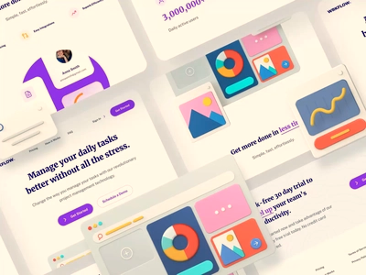
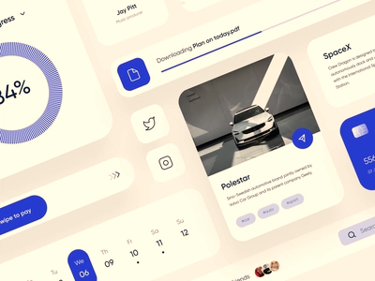
ELEMENTOS
FRONTEND

Slide 5

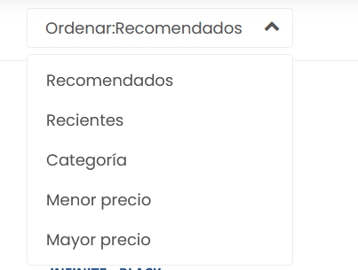

Barra de búsqueda
Barra de navegación
Botones de redes sociales
Menú de filtros de busqueda

Slide 6
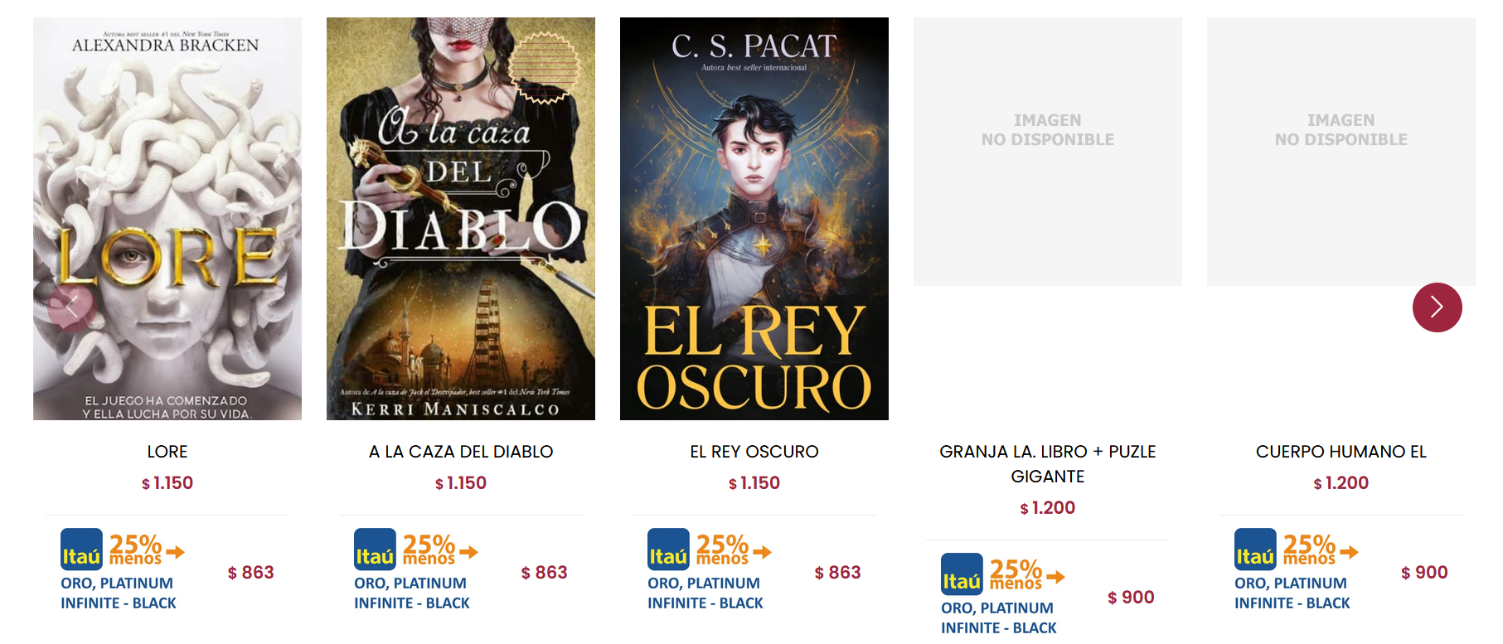
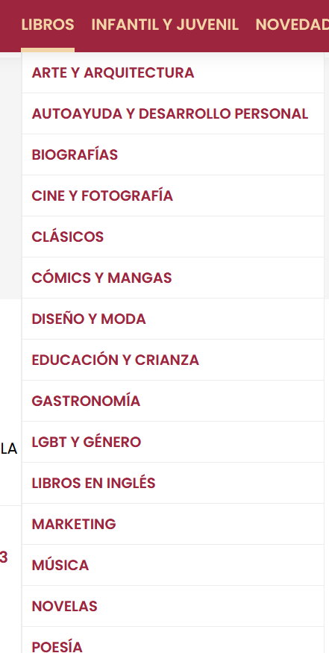
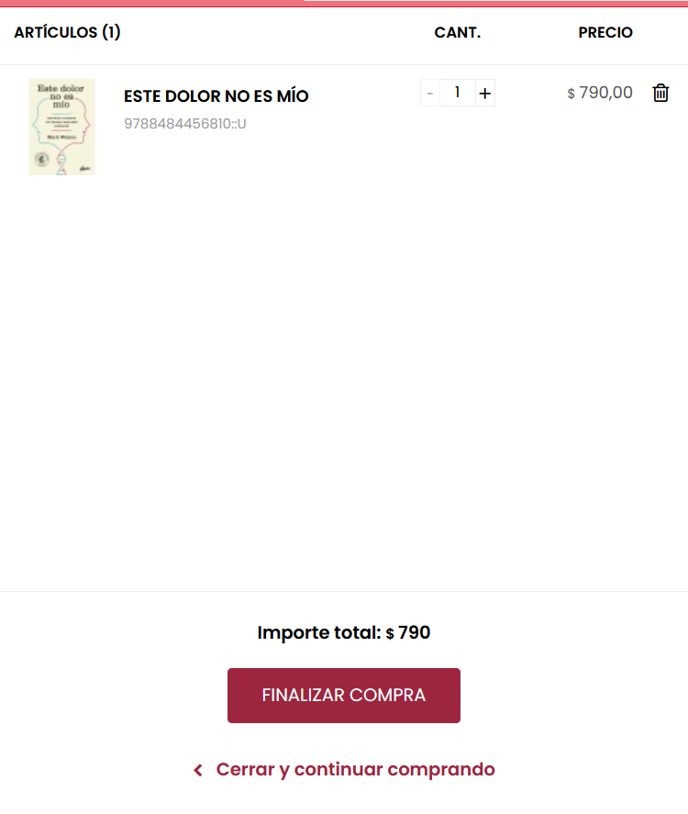
Slider o carrusel de imágenes
Menú desplegable
Sección de compras

Slide 7

TEST CASES

Slide 8
TC01/D Librería El Virrey | Sección Mi cuenta | Creación de usuario
TC02/D Librería El Virrey | Acceso a página
TC09/D Librería El Virrey | Sección Libros |Buscador por categorías
TC03/D Librería El Virrey | Sección Mi cuenta | Mis datos | Ingreso de 9 caracteres numéricos en el campo de Nro. De documento
TC08/D Librería El Virrey | Sección Libros |Filtro de rango de precios
TC06/D Librería El Virrey | Sección carrito de compras | Campos vacíos para datos de facturación
TC05/D Librería El Virrey | Sección carrito de compras | Conversor de Moneda de compra
TC04/D Librería El Virrey | Sección carrito de compras | Código de descuento erróneo
TC07/D Librería El Virrey | Sección Libros |Filtros de ordenamiento
https://docs.google.com/spreadsheets/d/1Uo3Vj-hwH5KHRS3jfy6OHGo5UbI0NYFi/edit?usp=sharing&ouid=104322774543793094710&rtpof=true&sd=true

Slide 9

REPORTE DE BUGS

Slide 10
EL VIRREY-PÁGINA PRINCIPAL-ERROR EN LOGO DE LA PÁGINA
EL VIRREY-PÁGINA PRINCIPAL-SECCIÓN MI CUENTA- ERROR EN BARRA DE MENÚ
https://docs.google.com/document/d/1NPJn36JecnyzaLaWB8MIXuLy421ohzyJ/edit?usp=sharing&ouid=104322774543793094710&rtpof=true&sd=true

Slide 11
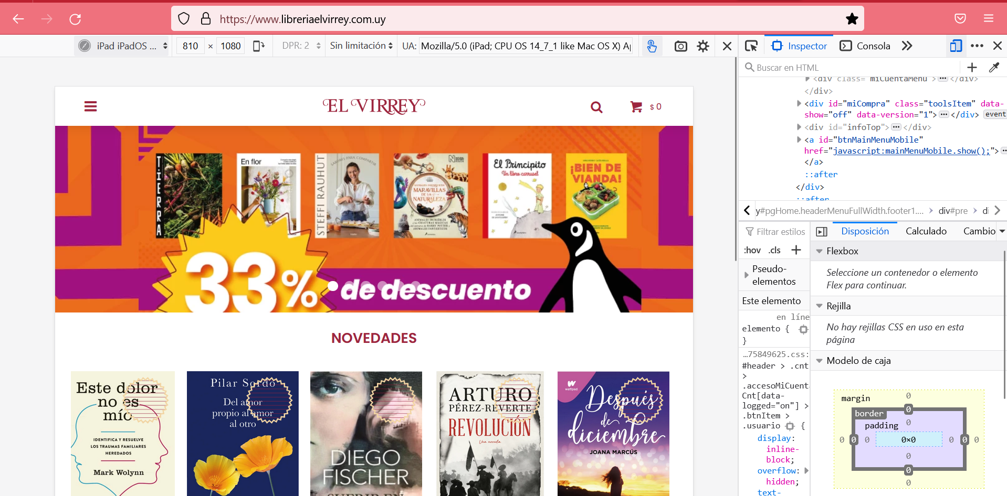

Slide 12
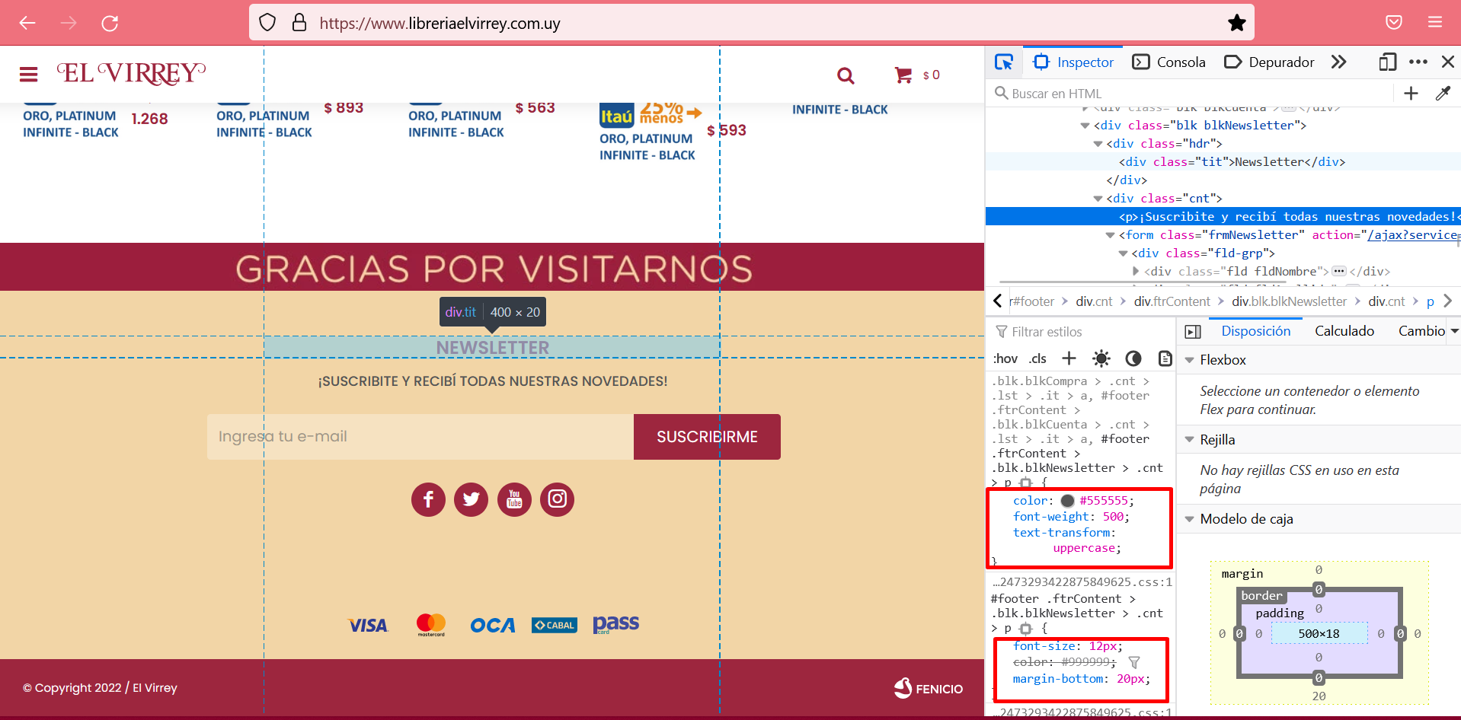

Slide 13
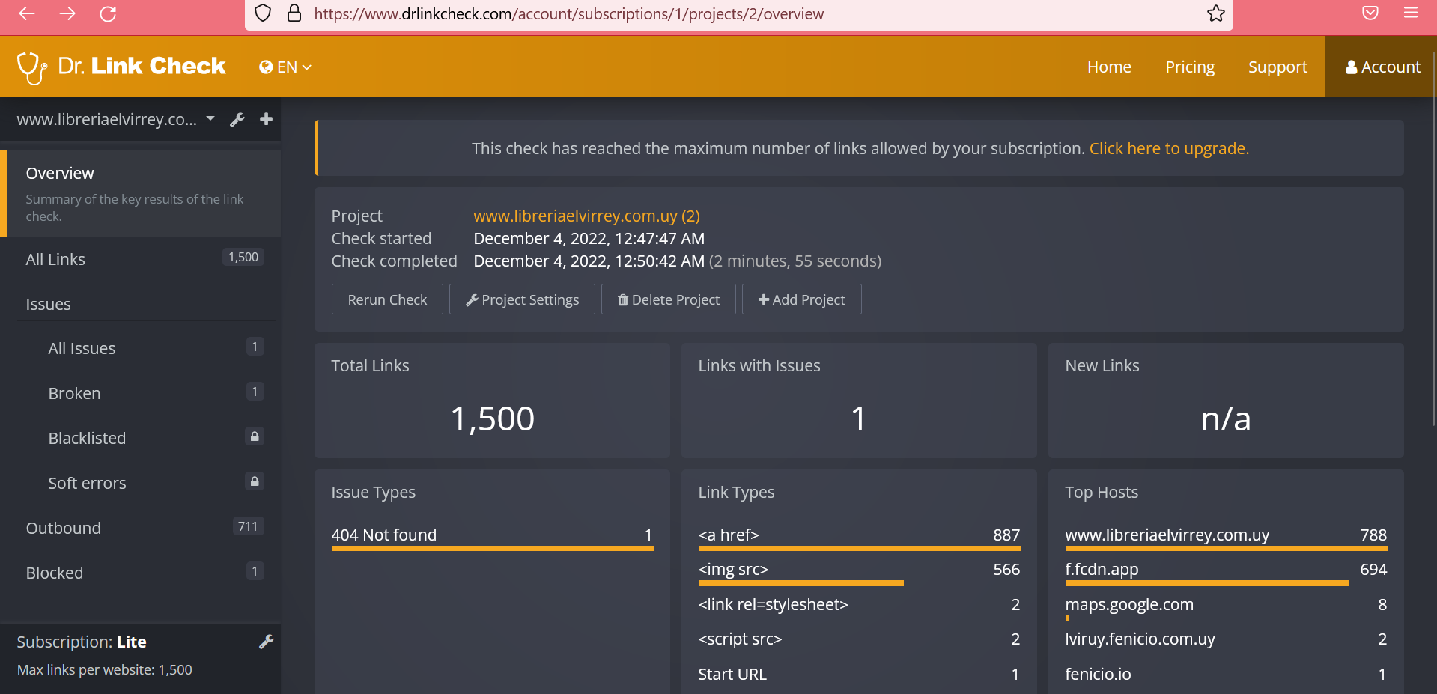

Slide 14

GRÁFICOS

Slide 15
Gráfico 1
Gráfico 2

Slide 16
Gráfico 3
Gráfico 4

Slide 17
CONCLUSIÓN
En el siguiente informe presentado, se encuentra un total de 10 Casos de prueba, de los cuales 1 falló y los otros 9 restantes pasaron. En el documento de Excel adjuntado se encuentran anexados los casos de prueba realizados.
Al realizar el análisis de la funcionalidad de la página, nos encontramos con un 80% de casos de prueba positivos, y teniendo la mayoría de los casos con prioridad Alta/Media. Si bien el mayor porcentaje se concentra en prioridades altas, en general la pagina tiene una funcionalidad muy buena.

Slide 18
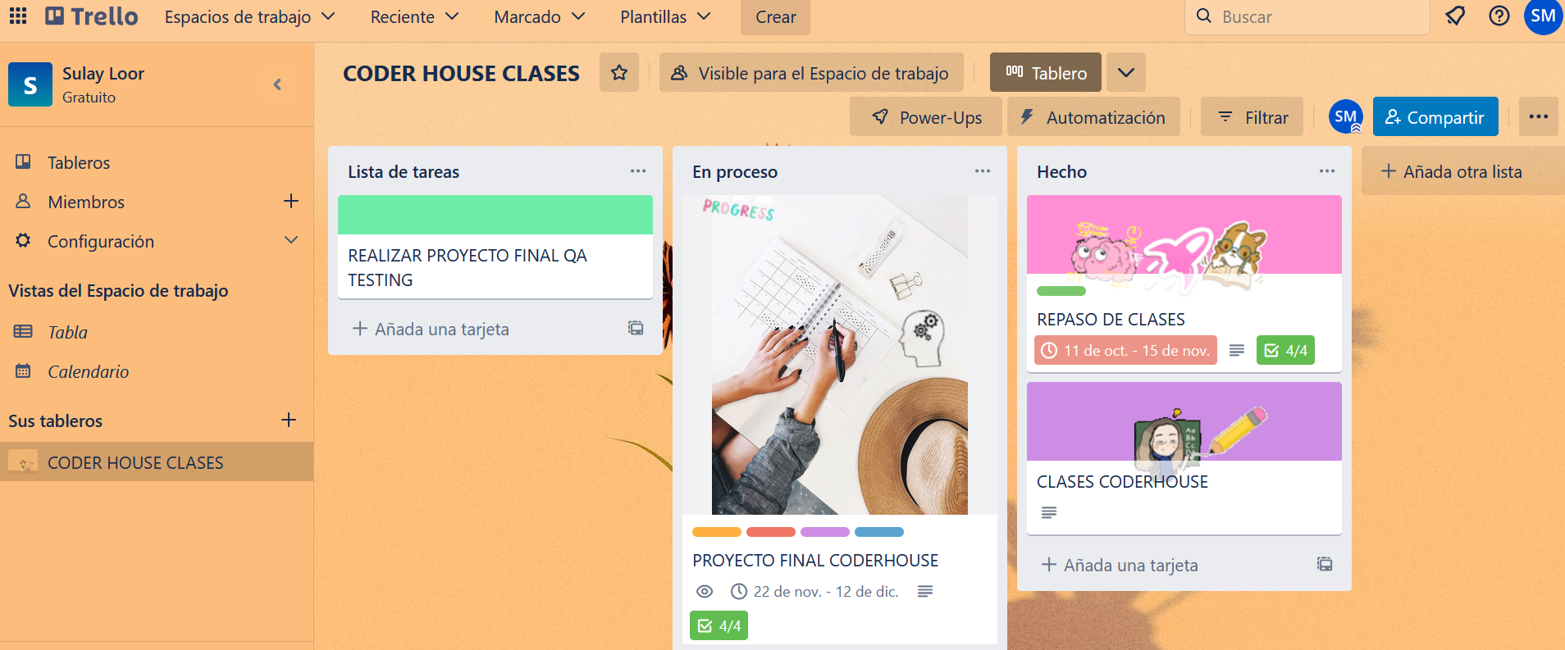
MI TRELLO
https://trello.com/b/x6furkJj/coder-house-clases

